Slide 1
IFT 615 – Intelligence artificielle
Recherche pour jeux à deux adversaires
Hugo Larochelle
Département d’informatique
Université de Sherbrooke
http://www.dmi.usherb.ca/~larocheh/cours/ift615.html

Slide 2
Objectifs
Se familiariser avec les sujets suivants:
  Jeux entre deux adversaires
  Algorithme minimax
  Élagage alpha-beta
  Décisions imparfaites en temps réelle
  Généralisation à des jeux avec incertitude
IFT 615
Hugo Larochelle

Slide 3
Rappel sur A*
Notion d’état (configuration)
État initial
Fonction de transition (successeurs)
Fonction de but (configuration finale)
2
8
3
1
6
4
7
5
?
1
2
3
. . .
8
4
2
8
3
2
8
3
Nord
7
6
5
1
6
4
1
4
7
5
Sud
7
6
5
Est
. . .
2
8
3
Ouest
1
4
7
6
5
IFT 615
Hugo Larochelle

Slide 4
Vers les jeux avec adversité …
Q: Est-il possible d’utiliser A* pour des jeux entre deux adversaires?
  Q: Comment définir un état pour le jeu d’échecs?
  Q: Quelle est la fonction de but?
  Q: Quelle est la fonction de transition?
R: Non. Pas directement.
Q: Quelle hypothèse est violée dans les jeux?
R: Dans les jeux, l’environnement est multi-agent. Le joueur adverse peut modifier l’environnement.
Q: Comment peut-on résoudre ce problème?
R: C’est le sujet d’aujourd’hui !
IFT 615
Hugo Larochelle

Slide 5
Relation entre les joueurs
Dans un jeu, des joueurs peuvent être:
  Coopératifs
    ils veulent atteindre le même but
  Des adversaires en compétition
    un gain pour les uns est une perte pour les autres
    cas particulier: les jeux à somme nulle (zero-sum games)
      jeux d’échecs, de dame, tic-tac-toe, Connect 4, etc.
  Mixte
    il y a tout un spectre entre les jeux purement coopératifs et les jeux avec adversaires (ex.: alliances)
IFT 615
Hugo Larochelle

Slide 6
Hypothèses
Pour l’instant, nous aborderons les:
  Jeux à deux adversaires
  Jeux à tour de rôle
  Jeux à somme nulle
  Jeux avec observation totale
  Jeux déterministes (sans hasard ou incertitude)
Il sera possible de généraliser plus tard
IFT 615
Hugo Larochelle

Slide 7
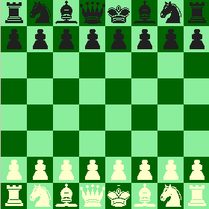
Jeux entre deux adversaires
Noms des joueurs: Max vs Min
  Max est le premier à jouer (notre joueur)
  Min est son adversaire
Min
Max
IFT 615
Hugo Larochelle

Slide 8
Arbre de recherche
Un problème de jeu peut être vu comme un problème de recherche dans un arbre:
  Un état (configuration) initial
  Un ensemble d’opérateurs:
    retournant l’ensemble des actions possibles (légales)
    retournant l’état après avoir exécuté une action donnée
  Un test de terminaison
    Indique si le jeu est terminé
  Une fonction d’utilité pour les états finaux
IFT 615
Hugo Larochelle

Slide 9

Arbre de recherche tic-tac-toe
IFT 615
Hugo Larochelle

Slide 10
Algorithme minimax
Idée: à chaque tour, choisir l’action qui correspond à la plus grande valeur minimax
Ces équations donnent la programmation récursive des valeurs pour tous les noeuds dans l’arbre de recherche
EXPECTED-MINIMAX-VALUE(n) =
UTILITY(n) Si n est un nœud terminal
max_{s ∈ successors(n)} EXPECTED-MINIMAX-VALUE(s) Si n est un nœud Max
min_{s ∈ successors(n)} EXPECTED-MINIMAX-VALUE(s) Si n est un nœud Min
IFT 615
Hugo Larochelle

Slide 11
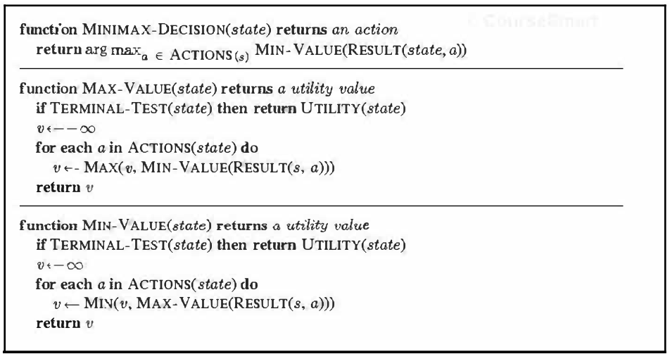
Algorithme minimax
IFT 615
Hugo Larochelle

Slide 12
Propriétés de minimax
Complet?
  Oui (si l’arbre est fini)
Optimal?
  Oui (contre un adversaire qui joue optimalement)
Complexité en temps?
  O(b^{m}):
    b: le nombre maximum de coups (actions) légaux à chaque étape
    m: nombre maximum de coups dans un jeu (profondeur maximale de l’arbre)
Complexité en espace mémoire?
  O(bm), puisque recherche en profondeur
Pour le jeu d’échec: b ≈ 35 et m ≈100 pour une partie « raisonnable »
  il n’est pas réaliste d’espérer trouver une solution exacte en un temps raisonnable
IFT 615
Hugo Larochelle

Slide 13
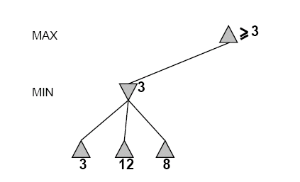
Alpha-beta pruning
bornes pour les valeurs possibles
de la partie (valeur du noeud)
[-∞,+∞]
estimé du mieux que Min peut faire
[-∞, +∞]
estimé du mieux que Max peut faire
IFT 615
Hugo Larochelle

Slide 14
Alpha-beta pruning
[-∞,+∞]
[-∞, +∞]
IFT 615
Hugo Larochelle

Slide 15
Alpha-beta pruning
[-∞,+∞]
[-∞,+∞]
[-∞, +∞]
[-∞, +∞]
IFT 615
Hugo Larochelle

Slide 16
Alpha-beta pruning
[-∞,+∞]
[-∞,3]
IFT 615
Hugo Larochelle

Slide 17
Alpha-beta pruning
[-∞,+∞]
[-∞,3]
IFT 615
Hugo Larochelle

Slide 18
Alpha-beta pruning
[-∞,+∞]
[3,3]
IFT 615
Hugo Larochelle

Slide 19
Alpha-beta pruning
[3,+∞]
[3,3]
IFT 615
Hugo Larochelle

Slide 20
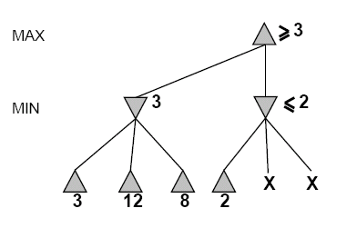
Alpha-beta pruning
[3,+∞]
Ce noeud est pire
pour Max
[3,3]
[-∞,2]
IFT 615
Hugo Larochelle

Slide 21
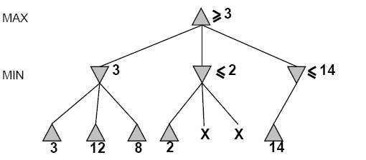
Alpha-beta pruning
[3,14]
[3,3]
[-∞,2]
[-∞,14]
IFT 615
Hugo Larochelle

Slide 22
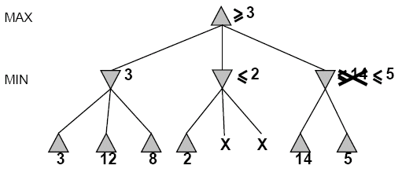
Alpha-beta pruning
[3,5]
[3,3]
[-∞,2]
[-∞,5]
IFT 615
Hugo Larochelle

Slide 23
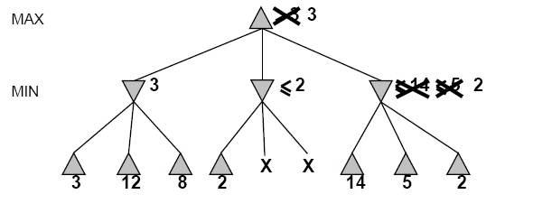
Alpha-beta pruning
[3,3]
[3,3]
[-∞,2]
[2,2]
IFT 615
Hugo Larochelle

Slide 24

D’ou vient le nom alpha-beta?
L’algorithme alpha-beta tire son nom des paramètres suivants, décrivant les bornes des valeurs d’utilité enregistrée durant le parcourt
  α est la valeur du meilleur choix pour Max (c.-à-d., plus grande valeur) trouvé jusqu’ici:
    si le nœud v a une valeur pire que α, Max n’ira jamais à v: couper la branche
  β est défini de manière analogue pour Min
IFT 615
Hugo Larochelle

Slide 25
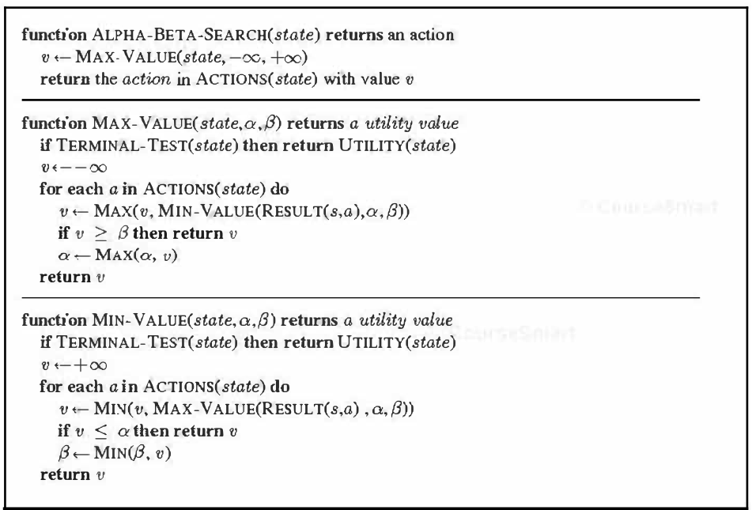
Algorithme alpha-beta pruning
IFT 615
Hugo Larochelle

Slide 26
Propriétés de alpha-beta pruning
L’élagage n’affecte pas le résultat final de minimax.
Dans le pire des cas, alpha-beta pruning ne fait aucun élagage; il examine b^{m} nœuds terminaux comme l’algorithme minimax:
    b: le nombre maximum d’actions/coups légales à chaque étape
    m: nombre maximum de coup dans un jeu (profondeur maximale de l’arbre)
Un bon ordonnancement des actions à chaque nœud améliore l’efficacité.
  Dans le meilleur des cas (ordonnancement parfait), la complexité en temps est de O(b^{m/2})
    Si le temps de réflexion est limité, la recherche peut être jusqu’à deux fois plus profonde comparé à minimax!
  Dans le cas moyen d’un ordonnancement aléatoire: O(b^{3m/4})
IFT 615
Hugo Larochelle

Slide 27
Version unifiée d’alpha-beta pruning
fonction SearchAlphaBeta(state, α, β) /* α < β */
if TerminalTest(state) then
return Utility(state)
else
best ← -∞
for (a,s) in Sucessors(state)
v ← -SearchAlphaBeta(s,-β,-α)
if v > best then
best ← v
if best > α then
α ← best
if α >= β then
return best
return best
IFT 615
Hugo Larochelle

Slide 28
Décisions en temps réel
En général, des décisions imparfaites doivent être prises en temps réel:
  supposons qu’on a 60 secs pour réagir et que l’algorithme explore
  10⁴ nœuds/sec
  cela donne 6*10⁵ nœuds à explorer par coup
Approche standard:
  Couper la recherche:
    par exemple, limiter la profondeur de l’arbre
    voir le livre pour d’autres idées
  Fonction d’évaluation
    estimation du alpha ou beta qui aurait été obtenu en faisait une recherche complète
    on peut voir ça comme une estimation de la « chance » qu’une configuration mènera à une victoire
IFT 615
Hugo Larochelle

Slide 29
Exemple de fonction d’évaluation
Pour le jeu d’échec, une fonction d’évaluation typique est une somme (linéaire) pondérée de features (caractéristiques) estimant la qualité de la configuration:
Eval(s) = w₁ f₁(s) + w₂ f₂(s) + … + w_{n} f_{n}(s)
Par exemple:
  w₁ = 9, f₁(s) = (number of white queens) – (number of black queens)
  etc.
IFT 615
Hugo Larochelle

Slide 30
Exemple de fonction d’évaluation
Pour le tic-tac-toe, supposons que Max joue avec les X
Eval(s) =
  if s is win for Max, + ∞
  elif s is win for Min, - ∞
  else
  (nombre de ligne, colonnes et diagonales disponibles pour Max) - (nombre de ligne, colonnes et diagonales disponibles pour Min)
X
O
Eval(s) = 6 - 4 = 2
O
X
X
O
Eval(s) = 4 - 3 = 1
IFT 615
Hugo Larochelle

Slide 31
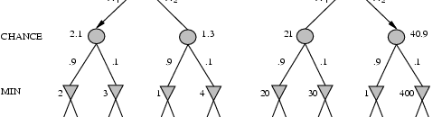
Généralisation aux actions aléatoires
Par exemple, des jeux où on lance un dé pour déterminer la prochaine action
IFT 615
Hugo Larochelle

Slide 32
Généralisation aux actions aléatoires
EXPECTED-MINIMAX-VALUE(n) =
UTILITY(n) Si n est un nœud terminal
max_{s ∈ successors(n)} MINIMAX-VALUE(s) Si n est un nœud Max
min_{s ∈ successors(n)} MINIMAX-VALUE(s) Si n est un nœud Min
∑_{s ∈ successors(n)} P(s) * EXPECTEDMINIMAX(s) Si n est un nœud chance
Ces équations donne la programmation récursive des valeurs jusqu’à la racine de l’arbre
IFT 615
Hugo Larochelle

Slide 33
Quelques succès et défis
Jeu de dames
  En 1994, Chinook a mis fin aux 40 ans de règne du champion du monde Marion Tinsley. Chinook utilisait une base de données de coups parfaits pré-calculés pour toutes les configurations impliquant 8 pions ou moins: 444 milliards de configurations!
Jeu d’échecs
  En 1997, Deep Blue a battu le champion du monde Garry Kasparov dans un match de six parties. Deep Blue explorait 200 millions de configurations par seconde!
Othello
  Les champions humains refusent la compétition contre des ordinateurs, parce que ces derniers sont trop bons!
Go
  Les champions humains refusent la compétition contre des ordinateurs, parce que ces derniers sont trop mauvais! Dans le jeu GO, le facteur de branchement (b) dépasse 300! La plupart des programmes utilisent des bases de règles empiriques pour calculer le prochain coup.
IFT 615
Hugo Larochelle

Slide 34
Autre exemple: Question #2 – 2009H
Décision: prendre l’action ayant mené à une valeur 7, c’est-à-dire la deuxième action.
-∞,+∞
6, +∞
7,+ ∞
7
Max
-∞,+ ∞
-∞, 6
Min
6
6, + ∞
6, 7
7
Max
-∞,+ ∞
6, + ∞
6
-∞,6
14 ≥ 6
14
6, + ∞
7, + ∞
7
6, 7
9 ≥ 7
9
Min
-∞,+ ∞
-∞, 6
6
6, + ∞
4 ≤ 6
4
-∞, 6
14
6, 7
9
3
7
Max
-∞,+ ∞
6
11
4
2
14
9
4
9
12
20
Légende de l’animation
Nœud de l’arbre pas encore visité
Valeur retournée
α, β
Nœud en cours de visite (sur pile de récursivité)
Valeur si
feuille
Nœud visité
Arc élagué (pruning)
IFT 615
Hugo Larochelle

Slide 35
Résumé
La recherche sur les jeux révèlent des aspects fondamentaux applicables à d’autres domaines
La perfection est inatteignable dans les jeux: il faut approximer
Alpha-beta a la même valeur pour la racine de l’arbre de jeu que minimax
Dans le pire des cas, il se comporte comme minimax (explore tous les nœuds).
Dans le meilleur cas, il peut résoudre un problème de profondeur 2 fois plus grande dans le même temps que minimax
IFT 615
Hugo Larochelle

